Slide 1
Знаменитые эксперименты в экономической теории

Slide 2
ЭКОНОМИЧЕСКИЙ ЭКСПЕРИМЕНТ — научно поставленный опыт, имеющий целью практическую проверку тех или иных идей или гипотез в области совершенствования управления народным хозяйством.
В процессе экономического эксперимента изучается поведение отдельных людей или трудовых коллективов под воздействием изменения экономических условий их работы, например способов организации планирования, материального стимулирования и т. д.
Экономический эксперимент проводится в следующей последовательности: теоретическая и организационная подготовка, экономико-математическое моделирование, проведение и наблюдение за ходом экономического эксперимента, подведение итогов и принятие решений и выводов по использованию его результатов.

Slide 3

Классификация экономических экспериментов
По цели экономические эксперименты подразделяются на два типа:
Хозяйственные.
Исследовательские.
По характеру исследуемых факторов:
Стимулирующие (дестимулирующие).
Организационные.
Первые связаны с введением экономических показателей, использованием форм коллективного и индивидуального стимулирования, применением соответствующих нормативов.
Вторые связаны с перестройкой организационных структур, с исследованием различных форм распределения прав и ответственности, методов доведения решений до исполнителей, с выдвижением кадров на руководящие должности.
Экономические эксперименты позволяют на практике отрабатывать рекомендации и программы с целью недопущения крупных просчетов и разрушительного их воздействия на народное хозяйство страны.

Slide 4
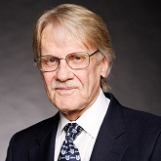
Почему отцом экспериментальной экономики называют Вернона Смита?
Первые эксперименты стал проводить Вернон Смит на своих студентах еще во время учебы в Университете Пердью. Он заметил, что несмотря на недостаток информации и небольшое число испытуемых, участники довольно быстро приходят к конкурентному равновесию игры. Он так же отметил, что зачастую условия совершенной информации и большая выборка далеко не гарантия эффективности равновесия, что шло в разрез классической экономической теории. Идеи Смита быстро завоевали признание и в скором времени он продолжил свои исследования уже совместно с другими известными экономистами. Постепенно, благодаря экспериментам, были открыты и изучены новые свойства рынков, ценообразования и принятия решений экономическими агентами.

Slide 5
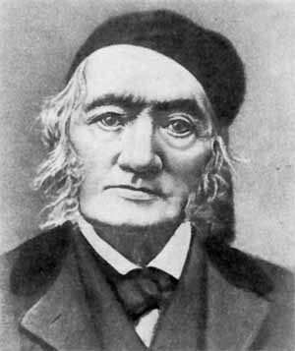
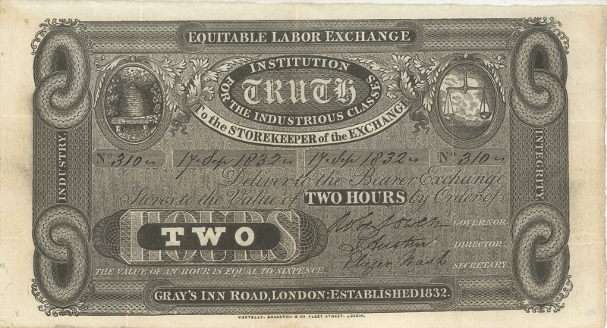
Справедливый обмен труда Роберта Оуэна
К числу наиболее известных относится эксперимент на микроуровне по проведению безденежного обмена английского экономиста Р. Оуэна (1771-1858). В 1832 г. в Лондоне был создан меновой базар, где в обмен на товары выдавали боны, в которых значилось количество трудового времени, затраченного на производство определенных продуктов. На эти боны можно было приобретать любые представленные на базаре товары. Первое время предприятие имело огромный успех и трудовые деньги начали принимать во многих магазинах и даже театрах, были созданы филиалы в других городах Англии. Однако затем стали очевидны недостатки системы. Оценка, которую делал служащий, была субъективной и часто вызывала недоразумения и недовольства.
Конец этому предприятию положили спекулянты. Они начали сбрасывать на трудовые базары залежалые и не находившие спроса товары. В обмен на полученные трудовые боны они тут же разбирали со склада хорошие товары, чтобы затем перепродать их за деньги. По этой причине в итоге на складе скопилось множество ненужных товаров, трудовые боны обесценились и в 1834 году предприятие закрылось.
Оуэн Роберт

Slide 6
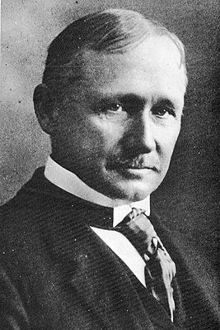
Эксперимент с чугуном Фредерика Тейлора
Во время работы в Midvale Steel Company Тейлору нужно было найти способ сделать так, чтобы сотрудники работали быстрее и лучше. В своем эксперименте с чугуном он решил провести исследование: можно ли заставить их двигать 47 тонн чугуна вместо 12 ½ тонн.
Итак, что же Тейлор сделал? Прежде всего он выбрал определенное количество физически здоровых, устойчивых мужчин, которые имели достаточно сил, чтобы работать больше. На самом деле он выяснил, что только около 12,5% уже занятых мужчин действительно подходят для работы в сталелитейной промышленности.
После он приказал этим людям не точно следовать инструкциям своих кураторов независимо от того, как строги они были. Например, отдохнуть немного в течение дня, отвлечься от работы и т.д. При этом сотрудники вряд ли могли делать частые перерывы или прогулки, так что эти указания для них казались действительно странными.
Далее Тейлор разделил работу на несколько операций, отслеживая точное время необходимое для их выполнения. Средние ставки для всей отрасли были определены и сотрудники, желающие сохранить свои рабочие места, были обязаны следовать им.
Кроме того, Тейлор обнаружил, когда сотрудники самостоятельно решали вопрос организации оптимальной деятельности, они не могли выполнить её лучше. Наоборот, если руководители следили за работой и отдыхом, сотрудник мог поднять 47 тонн в день, не уставая при этом. Такая система доказала что то, что ранее делали 500 работников, может сделать и 140 человек.
Тейлор, Фредерик Уинслоу

Slide 7
Эксперименты в СССР
В 80-е годы с целью ускорения перевода экономики СССР на преимущественно интенсивный путь развития были организованы экономические эксперименты, направленные на отработку новых форм и методов хозяйствования.
Наиболее крупный из них — широкомасштабный экономический эксперимент, начатый с 1 января 1984 г. на предприятиях пяти министерств и ставивший цель найти и проверить экономические и организационные рычаги, с помощью которых можно теснее увязать материальные интересы общества, трудовых коллективов и отдельных работников, создать более благоприятные экономические условия для раскрытия резервов ускорения экономического и социального развития.
Для этого была расширена хозрасчетная самостоятельность предприятий, усилена их заинтересованность и повышена ответственность за конечные результаты производства. Важное значение имели эксперименты, связанные с выявлением возможностей работы предприятий в условиях самофинансирования, а также по совершенствованию оплаты труда инженеров и конструкторов в производственных объединениях.

Slide 8
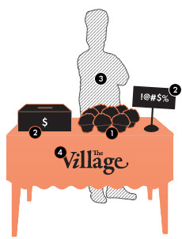
Эксперимент The Village: Экономика бесплатного в действии
ОПИСАНИЕ ЭКСПЕРИМЕНТА
Осенью 2010 года на одном из столичных маркетов сотрудник газеты бесплатно раздавал собственноручно приготовленные маффины. За выпечку предлагалось заплатить ту цену, которую назначат сами покупатели. По окончании эксперимента были подсчитаны расходы и выручка, а результаты оценил кандидат экономических наук. Затраты: 2 500 рублей (молоко, мука, сахар, яйца, сметана, сода, лимон, изюм, маргарин на 50 маффинов, 4 формы для кексов, 2 подноса, салфетки). Ход эксперимента контролировался двумя корреспондентами за прилавком. Деньги предлагалось оставлять в коробке с надписью «Коробка для денег. Заплатите столько, сколько считаете нужным».

Slide 9
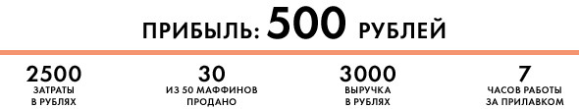
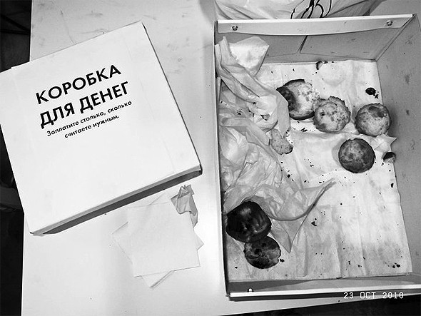
РЕЗУЛЬТАТ ЭКСПЕРИМЕНТА
Эксперимент можно считать успешным. Было доказано, что система постфактумной оплаты работает, что и в таком случае труд окупается.

Slide 10
Спасибо за внимание!

